Slide 1

معرفی چند نمودار آماری
سید علیرضا جاوید

Slide 2
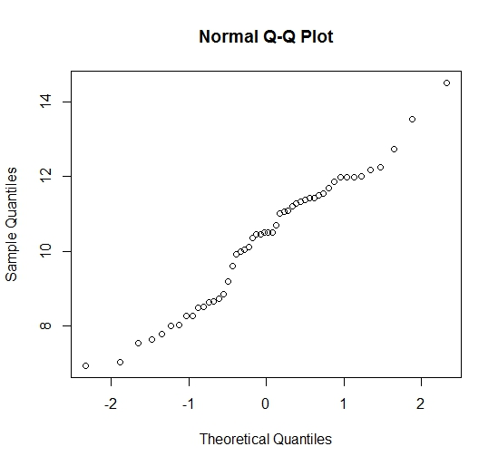
نمودار Q-Q Plot
نمودار چندک چندک یا Q-Q plot به منظور مقایسه دو توزیع به کار گرفته می‌شود. از چنین نمودارهایی حتی می‌توان مطابقت توزیع داده‌ها را با یک توزیع مشخص، مورد بررسی قرار داد. توسط نمودار چندک چندک یا Q-Q plot شکل توزیع‌ها مقایسه می‌شود و یک تصویر گرافیکی یا نمودار برای نمایش میزان مطابقت آن دو توزیع نشان داده می‌شود. چولگی، پارامتر مرکزی و پراکندگی در نحوه مقایسه دو توزیع مشکلی ایجاد نمی‌کنند و به راحتی می‌توان هم توزیع یا Equal Distributed بودن داده‌ها را دو گروه مقایسه کرد.
برای مثال فرض کنید طبقه‌ها یا رده‌ها را برای دو مجموعه داده، به شکل یکسان ایجاد می‌کنیم. اگر مقادیر ستون فراوانی، یا فراوانی نسبی در هر دو جدول به هم نزدیک باشد، می‌توان نتیجه گرفت که داده‌ها دارای توزیع یکسان یا مشترکی هستند. پس می توان مثلا برای نشان دادن مجموعه داده های تئوری موجود نوع توزیع را با این نمودار حدس زد برای مثال اسلاید بعدی را ببنید.

Slide 3
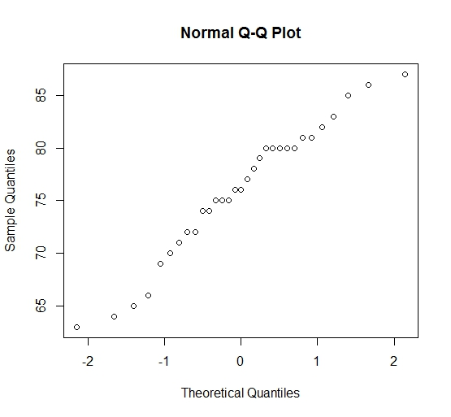
مثال نمودار Q-Q Plot
در نظر بگیرید مجموعه داده درختان را در نظر بگیرید. در این مجموعه داده، اندازه‌گیری درختچه شامل قد و حجم چوب در 31 درخت گیلاس سیاه قطعه قطعه شده ثبت شده است. یکی از متغیرهای این مجموعه داده، ارتفاع است. آیا می‌توانیم ادعا کنیم که متغیر ارتفاع درختچه‌ها در این نمونه تصادفی، دارای توزیع نرمال است؟
برای این موضوع شبیه سازی با نمودار نرمال q-q انجام میدهیم و شکل روبرو را بدست می آوریم :
همانطور که دیده می‌شود، فرضیه نرمال بودن ارتفاع درختچه‌ها توسط این نمونه تصادفی
مورد تایید قرار می‌گیرد زیرا تقریبا نمودار حاصل، خط راستی است که از مرکز مختصات
گذر کرده است و به نظر نیمساز ربع اول مختصات دکارتی محسوب می‌شود.

Slide 4
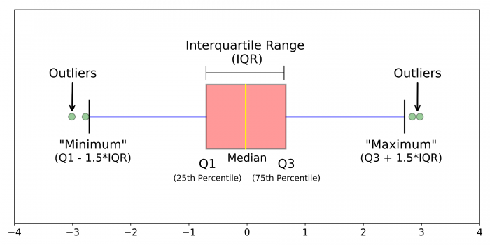
نمودار Box Plot
گاهی برای توصیف داده های آماری تنها تکیه بر شاخص هایی مانند میانگین و واریانس و میانه کافی نیست در این هنگام نمودار جعبه‌ای از عهده این کار یعنی نمایش معیارهای تمرکز و پراکندگی همزمان به خوبی برمی‌آید همچنین از این نمودار برای مقایسه گروه های آماری بطور شهودی نیز است در اسلاید بعدی در مورد ساختار این نمودار اطلاعاتی را می دهیم.

Slide 5
ساختار نمودار Box Plot
میانهMedian : این شاخص آماری مقداری را نشان می‌دهد که در وسط داده‌ها قرار دارد. این محل در نمودار بوسیله خطی زرد رنگ به نام Median دیده می‌شود. مشخص است که ۵۰٪ داده‌ها از این مقدار کوچکتر یا بزرگتر هستند. این شاخص توسط یک خط عمودی درون جعبه ترسیم می‌شود.
چارک اول Q1 : این شاخص، مقداری را نشان می‌دهد که ۲۵٪ داده‌ها از آن کوچکتر هستند. از طرفی می‌توان این مقدار را میانه داده‌هایی دانست که بین کوچکترین مقدار (با توجه به داده‌های پرت) و میانه قرار گرفته‌اند. این مقدار توسط یک خطی عمودی بدنه سمت چپ جعبه را می‌سازد.
چارک سوم Q3 : این شاخص، مقداری را نشان می‌دهد که ۷۵٪ داده‌ها از آن کوچکتر هستند. از طرفی می‌توان این مقدار را میانه داده‌هایی داسنت که بین بزرگترین مقدار (با توجه به داده‌های پرت) و میانه قرار گرفته‌اند. این شاخص نیز برای نمایش ضلع سمت راست جعبه به کار گرفته می‌شود.
دامنه میان چارکی IQR : فاصله بین چارک اول و سوم توسط این شاخص نشان داده می‌شود. طول اضلاع دیگر جعبه توسط این شاخص تعیین می‌شود.
خطوط Whikers : این خطوط فاصله بین چارک اول تا کمترین مقدار و همچنین بیشترین مقدار را پر می‌کنند. در تصویر بالا این خطوط به رنگ آبی نشان داده شده‌اند.
حداکثر- بزرگترین مقدار Maximum : در این نمودار بزرگترین مقدار، بیشترین مقداری است که حداکثر 1.5 برابر دامنه میان چارکی از چارک سوم فاصله دارد.
حداقل- کوچکترین مقدار Minimum : در این نمودار کوچکترین مقدار، کمترین مقداری است که حداکثر 1.5 برابر دامنه میان چارکی از چارک اول فاصله دارد.
داده‌های دورافتاده- پرت Outlier : مقدارهایی که به شکل دایره سبز رنگ در نمودار مشاهده می‌شوند، داده‌هایی پرت هستند. در اینجا داده‌هایی که از Minimum کوچکتر و یا از Maximum بزرگتر هستند، داده پرت محسوب می‌شوند.

Slide 6
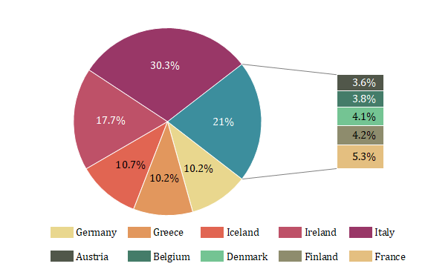
نمودار Pie Chart
نمودار دایره ای یک نمودار ویژه است که از قطاع‌های دایره‌ای برای نشان دادن اندازه نسبی داده‌ها استفاده می‌کند. ساده ترین تمثیل برای نمودار دایره‌ای، تشبیه آن به یک پیتزا است. بدین ترتیب می‌توانید قا‌چ‌های پیتزا را قطاع‌های نمودار در نظر بگیرید. برای مثال فرض کنید می خواهیم درصد ملیت افراد موجود در یک پرواز هواپیما را روی نمودار نشان دهیم مطابق شکل روبرو با توجه به تعداد افراد دارای مشخصات درصد گیری کرده و قطاعی متناسب با 360 درجه دایره به آن می دهیم مانند شکل روبرو :

